Slide 1
التمثيلات البيانية للحركة
التمثيل البياني للمسافة والزمن

Slide 2
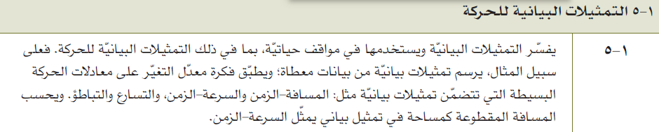
الأهداف:

Slide 3
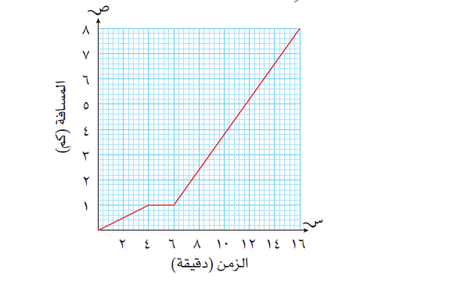

Slide 4
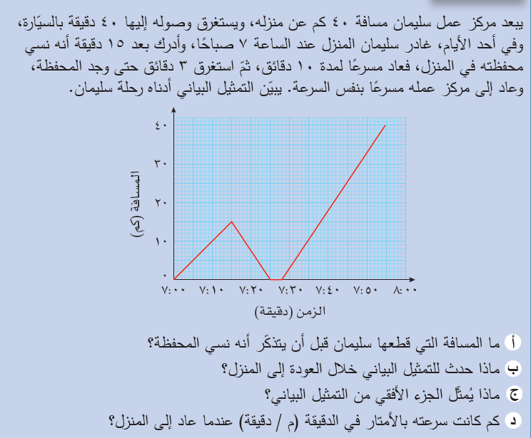
مثال 10 ص33 كتاب الطالب

Slide 5
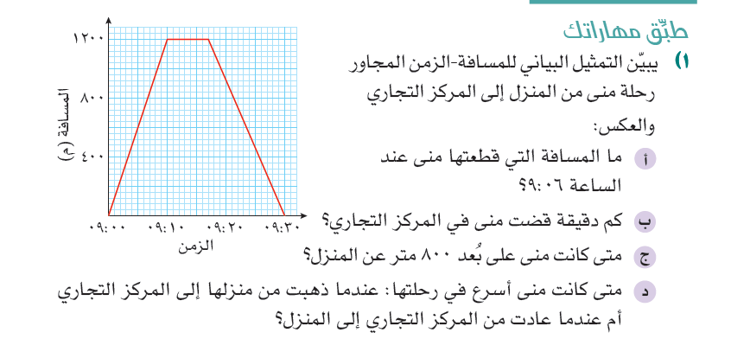
تدريب: تمرين1 ص34 كتاب الطالب

Slide 6
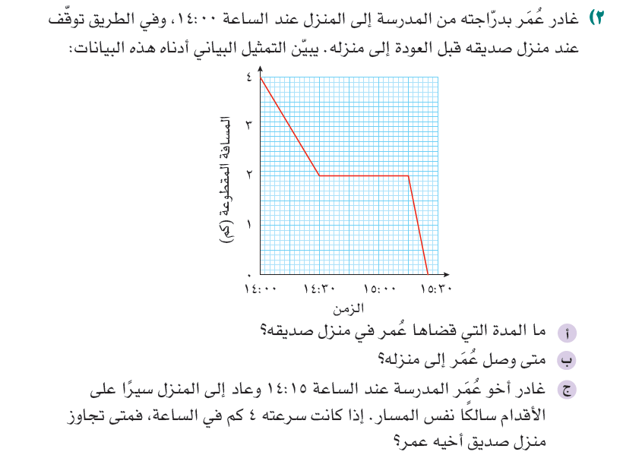
تدريب: تمرين2 ص34 كتاب الطالب

Slide 7
الواجب: تمرين3 ص34 كتاب الطالب

